Slide 1


RAK SZYJKI MACICY
HPV
co każdy z nas
powinien wiedzieć …

Slide 2



ANKIETA EWALUACYJNA
PRZED LEKCJĄ
Sprawdź,
ile wiesz
na temat
profilaktyki
zakażeń HPV:
2

Slide 3
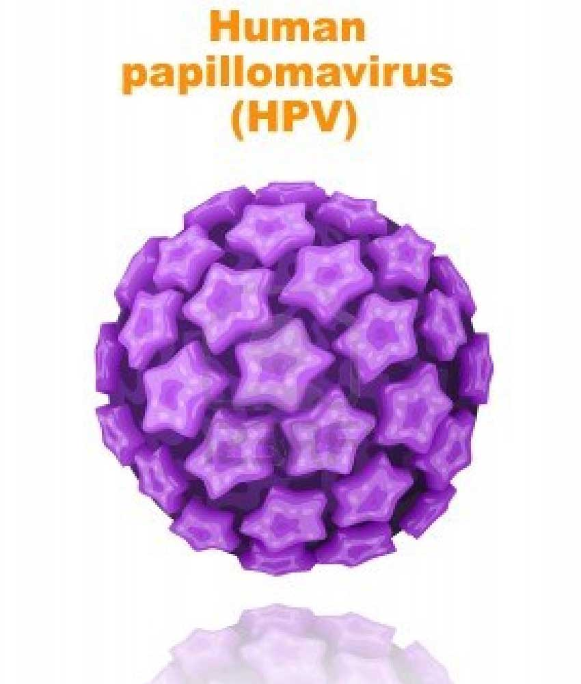
HPV – wirus brodawczaka ludzkiego
1
ponad 200 typów
typy wysokoonkogenne – prowadzą do powstawania zmian przedrakowych i raka szyjki macicy (typ 16, 18, 31, 45)
typy niskoonkogenne – odpowiadają za pojawienie się brodawek zewnętrznych (kłykcin kończystych) narządów płciowych lub okolic odbytu (typ 6,11)
OBECNOŚĆ DNA HPV STWIERDZANA JEST W 99,7%
PRÓBEK TKANKOWYCH POCHODZĄCYCH Z SZYJEK MACICY ZAATAKOWANYCH NOWOTWOREM ZŁOŚLIWYM
Bosch FX et al. J Nat Cancer Inst 1995;87:796-802
3

Slide 4


4
Nagroda Nobla za odkrycie HPV
W 2008 roku profesor Harald zur Hausen z Niemiec otrzymał Nagrodę Nobla w medycynie i fizjologii za odkrycie wirusa brodawczaka ludzkiego (HPV) i jego związku z rakiem szyjki macicy.
Dzięki temu odkryciu możliwe stało się opracowanie szczepionki obniżającej ryzyko zachorowania na raka szyjki macicy.
4

Slide 5

HPV
WIRUS HPV JEST ROZPOWSZECHNIONY
ryzyko zakażenia wirusem HPV dla aktywnej seksualnie kobiety i mężczyzny wynosi co najmniej 50% (1)\
w ciągu 3 lat od rozpoczęcia aktywności seksualnej około połowa kobiet jest zakażona wirusem HPV (2)
w ciągu swojego życia ponad 80% wszystkich aktywnych seksualnie kobiet i mężczyzn było, jest lub będzie zakażonych wirusem HPV (3)
zakażenia wirusem HPV przebiegają bezobjawowo, a ich większość ustępuje samoistnie w ciągu 24 mięsięcy
Centers for Disease Control and Prevention. Rockville MD: CDC National Prevention Information Network 2004.
Winer RL i wsp. J Infect Dis. 2008;197(2):279–282. 2.
Rekomendacje Polskiego Towarzystwa Ginekologicznego dotyczące szczepienia przeciwko HPV
5

Slide 6

ZAKAŻENIA HPV
Przenoszenie
kontakty seksualne
kontakt ze skórą okolicy genitalnej osoby zakażonej
w niektórych przypadkach (rzadko) - podczas porodu
zakażenie dziecka od matki w kanale rodnym.
UWAGA! Możliwe zakażenie od osoby,
u której nie ma objawów klinicznych infekcji HPV
Czynniki ryzyka
wczesna inicjacja seksualna,
liczba partnerów/partnerek seksualnych,
współistnienie innych zakażeń przenoszonych drogą płciową,
palenie tytoniu,
antykoncepcja hormonalna,
osłabienie odporności.

Slide 7



RAK SZYJKI MACICY
7

Slide 8
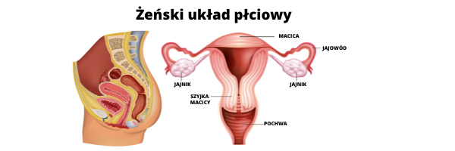
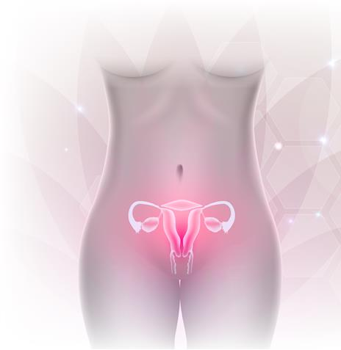
2
8

Slide 9

RAK SZYJKI MACICY
związany z przetrwałym zakażeniem onkogennym typem wirusa HPV
szczyt zachorowań pomiędzy 45. a 55. rokiem życia
przez wiele lat przebiega długo bezobjawowo
objawy występują dopiero w stadiach zaawansowanych i są to:
-ból w podbrzuszu i okolicy krzyżowej
-upławy
-krwawienia pomiędzy miesiączkami
-ból, krwawienia podczas stosunku
9

Slide 10


Jak chronić się przed HPV i rakiem szyjki macicy?
PROFILAKTYKA PIERWOTNA
-abstynencja seksualna
-obopólna monogamia
-szczepienia p/HPV
-metody barierowe (prezerwatywa ogranicza ryzyko, ale go nie eliminuje)
PROFILAKTYKA WTÓRNA
-badania cytologiczne
EDUKACJA
10

Slide 11
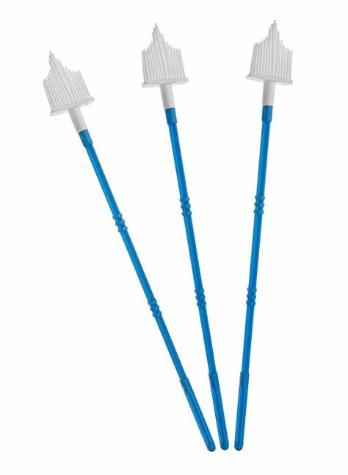
CYTOLOGIA
to badanie komórek pobranych z dróg rodnych kobiety przez ginekologa lub położną
rozmaz powinien być pobrany specjalną szczoteczką :
  -pomiędzy 10. a 18. dniem cyklu
  -przed badaniem ginekologicznym (od badania
  ginekologicznego do pobrania cytologii powinna upłynąć przynajmniej jedna doba)
  -jako pierwszy przed badaniem usg przezpochwowym
na dwie doby przed pobraniem materiału należy powstrzymać się od stosunku płciowego oraz stosowania tamponów i preparatów dopochwowych (irygacji, gałek)
pierwsza cytologia powinna być wykonana do roku od inicjacji seksualnej, ale nie poźniej niż w 25. roku życia kobiety.
11

Slide 12



Na stronie internetowej programu edukacyjnego
„Wybierz Życie - Pierwszy Krok”
znajdują się najważniejsze informacje o HPV i raku szyjki macicy.
www.pierwszykrok.edu.pl
12

Slide 13

ANKIETA EWALUACYJNA
PO LEKCJI
Sprawdź,
ile wiesz
na temat
profilaktyki
zakażeń HPV:
13

